Slide 1
مَركَزُ التَّربِيَّةِ الدّينِيَّة رُهبانِيَّةُ القَلبَين الأقدَسَين
يُقَدِّمُ كِتابَ الأساسِيَّ الرّابِع

Slide 3
اللِّقاءُ الثّاني عَشَر
سُلَيْمان

Slide 5
سَلام المَسيح أَصدِقائي...
بِلِقاءْنا اليَوم رَح نْشوف قِصِّة المَلِك يَللي اشتَهَر بِحِكِمْتو!

Slide 6
شو هَدَفْنا مِن هَاللِّقاء؟
نِكتِشِف إنّو سُلَيمان عِرِف شو يِطلُب مِن الله كِرمال هَيك الله كان كَريم مَعو، وَالله بيكون هَيك مَع كِلّ واحَد بيَعرِف شو يِطلُب

Slide 7
شو بْتَعرْفو عَن سُلَيمان؟

Slide 8
كانوا يْقولولو سُلَيمان الحَكيم

Slide 9
برافو! وهَلَّق خَلّونا نْشوف شو بيخَبِّرْنا الكْتاب المقدّس عَنّو

Slide 10
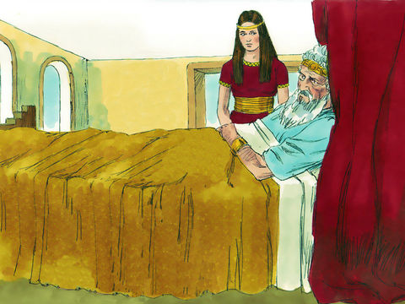
سُلَيمان يخلفُ داوُد (1مل 1/15-35 ؛ 2/10 و 12)
كِبِر داوُد وصَار خِتْيار، قال:
جيبُولي صادوق الكاهِن وناتان النَّبِيّ وبَنايا بَن يوياداع".

Slide 11
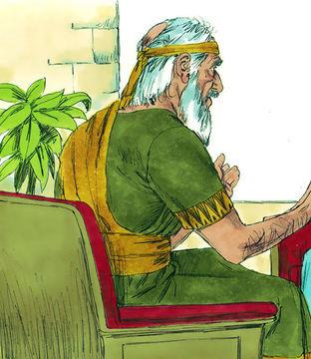
إِجُوا ووِقْفُوا قِدّام المَلِك داوُد وقَلْلُن

Slide 12
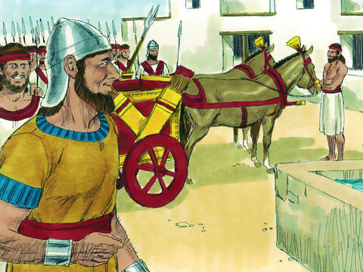
خِدو معكُن الخدَم وخَلْلُوا سُلَيمان ابني يِركَب عَلى البغلة يَلْلِي أَنا بِرْكَبْها وانزَلُوا على جيحون

Slide 13
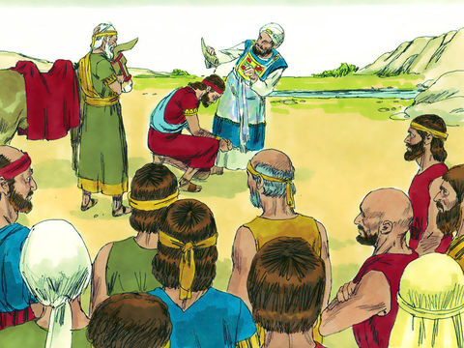
وهَونيك خَلْلُوا الكاهِن صادوق وناتان النَّبِيّ يِمسَحوه بِالزَّيت تَ يْكون مَلِك عَلى إِسرائيل

Slide 14
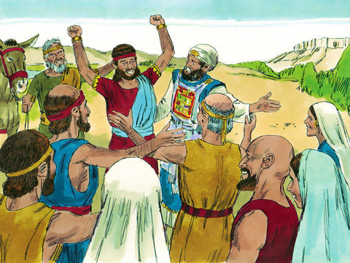
وقولُوا: "يَعيش المَلِك سُلَيمان، واطلعُوا وَراه وخَلْلُوه يِقعُد على عَرْشي ويْكون مَلِك مَحَلِّلي. أنا بَدّي إنُّو يْكون هُوّي قائِد عَلى إِسرائيل ويَهوذا".

Slide 15
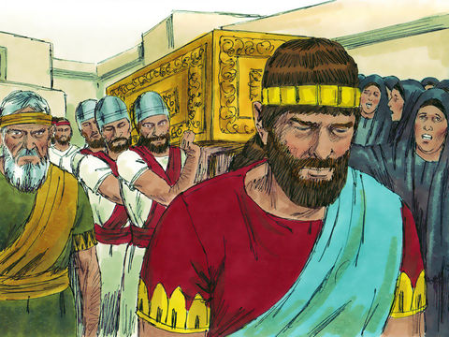
ومات داوُد ودَفَنُوه بِ أورَشَليم وصار سُلَيمان هُوّي المَلِك.

Slide 16
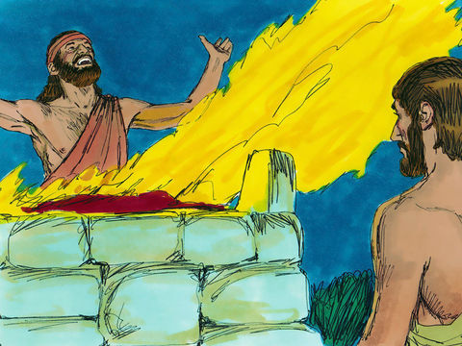
حُلُم سُلَيمان
(1مل 3/4 إلى 15)
راحَ سُلَيمان لجبعون
تَ يقَدِّم ذَبائِح للرَّبّ

Slide 17
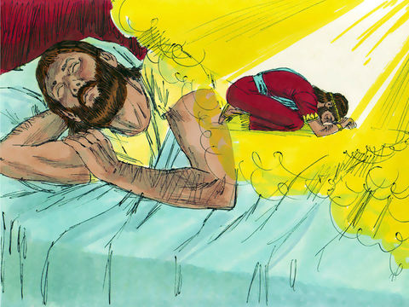
وهُوّي نايِمْ ظَهَرْلو الرَّبّ بِالمَنام وقَلْلُو:
طْلوبْ شو ما بَدَّك، بَعْطيك.

Slide 18
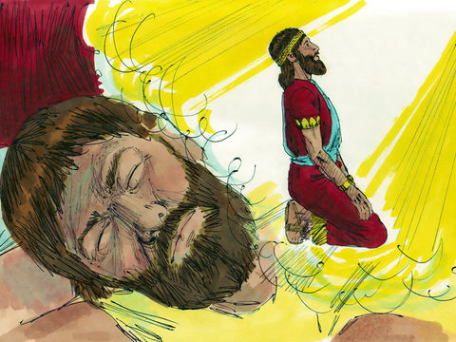
قَلُّلو
سُلَيمان:
يا رَبّ حَطَيْتني مَلِك محَل داوُد بَيّي وأنا بَعِدْني زْغير. كِرْمَال هَيك بَدّي ياك تَعطيني فِهِم تَ إقدَرْ مَيِّز بَين الخير والشَّرّ.

Slide 19
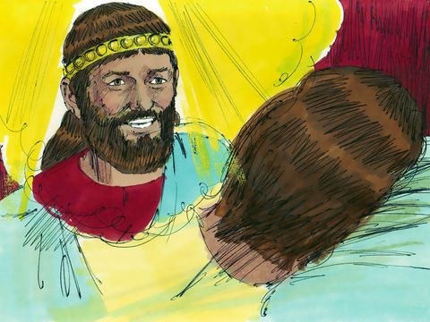
لأنَّك طَلَبِتْ هَالطَلَبْ وما طَلَبِتْ طُولِة العُمر ولا الغنَى وَلا مَوت أعداءَكْ، بَسّ تْمَيّز الخَير من الشّرّ وكيف تِحْكُمْ، رَحْ بَعطيك كِلّ شي طَلَبْتُو ويلْلِي ما طَلبْتُو رَح بَعطيك ياه كَمان!
انبَسَط
الرّبّ
من كَلام سُلَيمان
وإِنّو طَلَبْ هَيك وقَلْلُو:

Slide 20
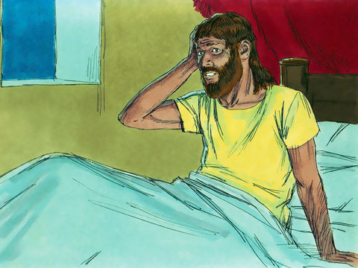
وِعي سُلَيمان وفِهِم
إِنّو الرَّبّ كَلَّمو بِالحِلِم.

Slide 21
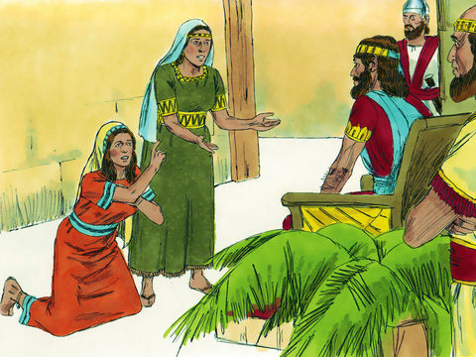
إجا لَعِنْد المَلِك نِسوان تنَين (بغيتان)، وِقفُوا قِدّامو وقالِت
وِحْدَة مِنُن:
حكمة سُلَيمان (1مل3/16-28)
بِتْرَجّاك يا سَيّدي، اسمَعْلي. أنا وهَالْمَرَا عايْشين بِفَرض بَيت. وَلَّدِت أنا بِهَالبَيت، وبَعد 3 أيّام وَلّدِتْ هِيّي كمان، كِنَّا سَوا وما في حَدَا مَعْنا. بِهَاللّيلة مات إبْنا، لأنَّا قَلَبِتْ علَيه وفَطّسِتُوا.

Slide 22
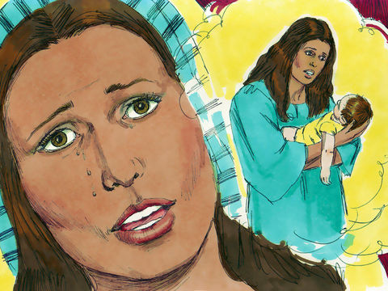
قامِت بنِصّ اللّيل وأخَدِتْ إِبْني مِن حَدّي، وحَطّت بحُضْني إبنا المَيِّت. لَمَّا وْعِيْت تَرَضِّع إبني لْقِيتو مَيِّتْ؛ اطلَّعِتْ فيه مْنيح، لقيتُو مِشْ ابني يَلْلِي وَلَّدْتُو."

Slide 23
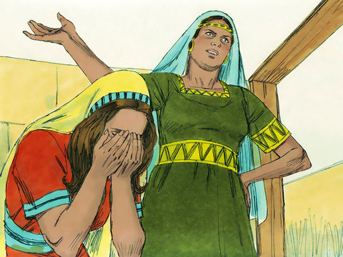
صَرخِتْ التّانْيِه
وقالِتْ:
لأ إبنِك هُوّي المَيِّت وإِبْني هُوّي يَلْلِي بَعدُو طيِّب".

Slide 24
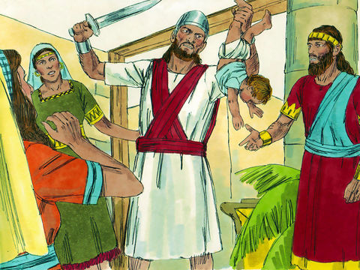
فَكَّر المَلِكْ سُلَيمان كيف بَدّو يحِلّ القَضِيّة وقال:
جيبولي سَيف
وقطْعُوا هَالوَلَد الحَيّ نُصَّين. اعطُوا نُصّ لَهَالْمَرَة ونُصّ لَلتَّانِيّه.
:

Slide 25
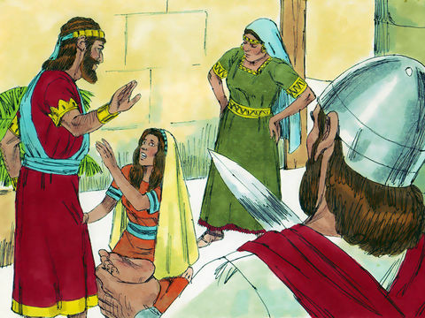
صَرخِت إِمّ الصَّبِي وقالِتْ:
لأ، اعطوها إبني وما تِقِتلوه".
وقالِت
التّانيّة:
إقْطَعُوه، تَمَا يْكون لا لإلي ولا لإلِكْ".

Slide 26
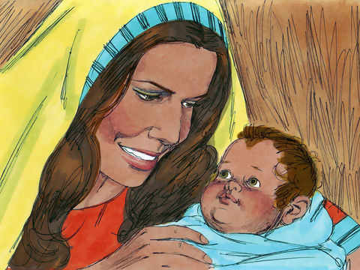
قال المَلِك سُلَيمان "اعطوها الصَّبِيّ وما تِقتْلُوه، لأنّا هِيي إمّو". عِرِف الشَّعب كِلّو بِالحُكم يلْلِي أصدَرُو سُليمان. وخافُوه لأنُّن شافوا
إِنّو فيه حِكمِة الله.

Slide 27
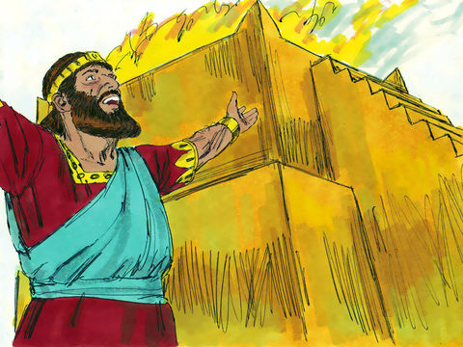
سُلَيمان يَبني الهَيكَل (1مل 6/1-14)
بعد 480 سِنِة مِن خُروج العِبْرانِيّين مِنْ مصر، وكان سُلَيمان صَرْلو 4 سْنين مَلِك، بَنا سُلَيمان بَيت لَلرَّبّ وكَمَّلو وكان جَميل جِدًّا.

Slide 28
سُلَيمان لَم يكُنْ أَمينًا للرَّبّ (1مل 1/1-13)
بَسّ ما كان سُلَيمان أَمين للرَّبّ تَمامًا. صَار يحِبّ نِسوان غَريبِة كْتير غَير زَوجْتُو. وكانِتْ هَالنِّسوان تخَلِّليه يِعْبَد آلهَة غَريبِة غَير الرَّبّ. وما كان قَلْبُو مِتْعَلّق بِالرَّبّ (مِتل بيَّو داوُد). زِعِل الرَّبّ مِن سُلَيمان، وقَلْلُو: "راح باخُد مِنَّك المُلْك وبَعطيه لَواحَد من خِدّامَك بَس مِش وإنتَ بَعْدَك طَيِّب، كِرْمال بَيَّك داوُد. ولكِن راح باخُدْ المُلك من ابنَك، ورَح بَعطي ابنَك قَبيلة وَاحْدة كِرْمال بَيَّك داوُد وكِرْمال أورَشليم يَلْلِي أنا بحِبّها واختَرتَها.

Slide 29
مِن بَعد ما سْمِعْنا هَالقِصّة، جَرْبوا عْمِلوا هَالنَّشاطات

Slide 31
الهَيكَل
ي
ا
ك
ل
ل
ه

Slide 33
إقْطَعُوه،
تَمَا يكون
لا لإلي
ولا لإلِكْ".
لأ، اعْطوها ابْني وما تِقِتلوه".
اعْطوها الصَّبِيّ
وما تِقِتْلُوه،
لأَنّا هِيي إِمّو".

Slide 35
شو عُصارِة هَاللِّقاء؟

Slide 36
منوقَف كِلْنا ومِنْصَلّي

Slide 37
باي باي، إِلى الأُسْبوع القادِم

